Slide 1

DIAPORAMA
LES SOINS DE SANTÉ
Diaporama réalisé par le DISCRI dans le cadre de la séquence formative « Les soins de santé - Mutuelles – Organisation – Pistes pour obtenir une couverture médicale à moindre coût »

Slide 2
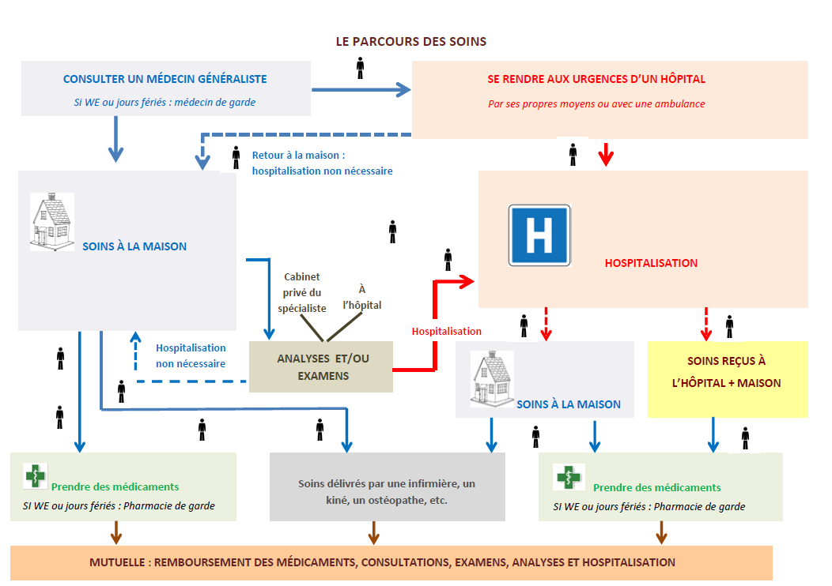

Slide 3
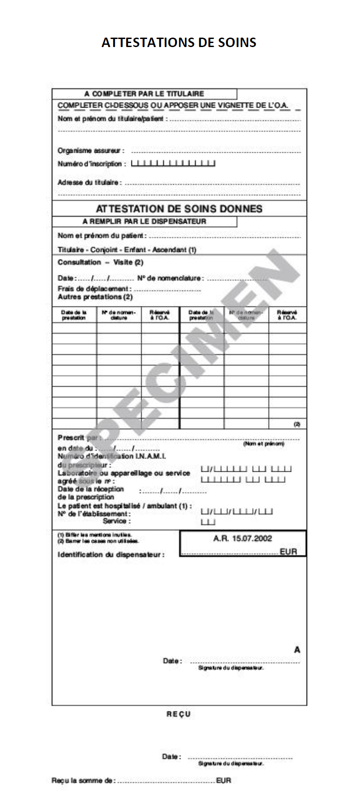

Slide 4
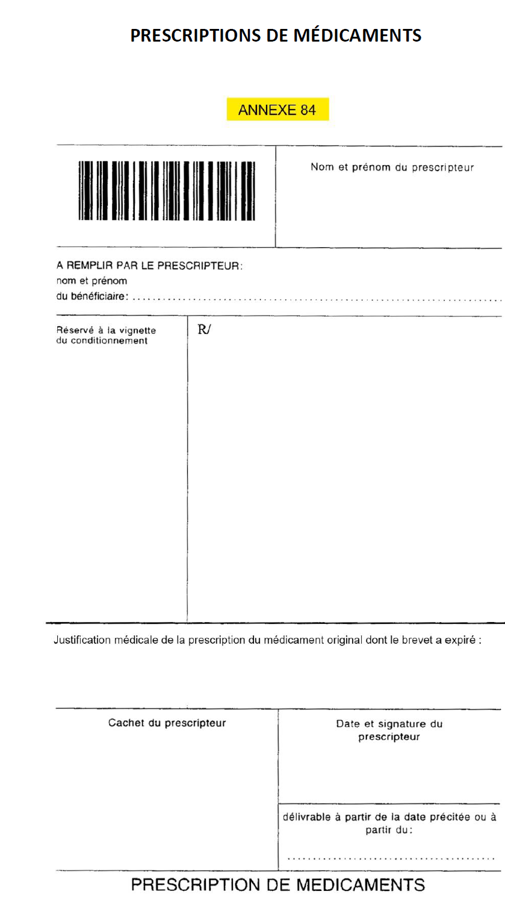

Slide 5


